Slide 1




Doctorado en Ingeniería y Ciencias Ambientales - DICA
Curso:
Diseño y Análisis de Experimentos en Ingeniería y Ciencias Ambientales
Tema:
Práctica 4: Pruebas estadísticas (DBCA)
Docente:
-PhD. Christian René Encina Zelada
Estudiantes:
-Agatha Prado Gárate
-Gustavo De la Cruz Montalvo
-Jhonsy O. Silva López
-José Zevallos Ruiz
30 de septiembre 2024, LIMA – PERÚ

Slide 2






0. Contenido
1. Artículo
2. Objetivos
3. Marco teórico
4. Metodología
5. Resultados
6. Conclusiones y recomendaciones
Curso Diseño y Análisis de Experimentos en Ingeniería y Ciencias Ambientales

Slide 3
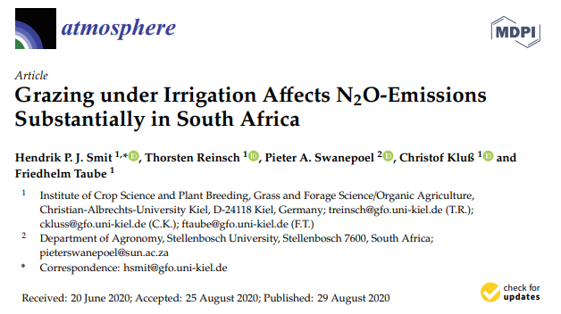

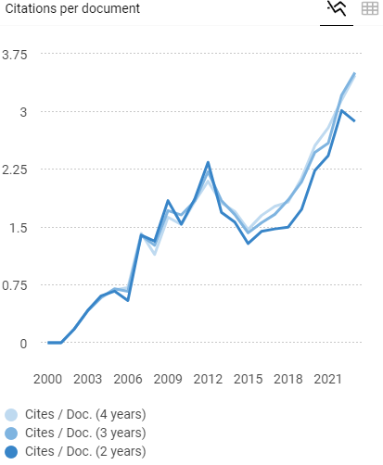
1. Artículo
Hendrik et al. (2020)
https://doi.org/10.3390/atmos11090925
Curso Diseño y Análisis de Experimentos en Ingeniería y Ciencias Ambientales

Slide 4
2. Objetivos
Objetivo general
Aplicar pruebas estadísticas para analizar y comparar datos de tamaños de fibras evaluados con el equipo Bauer McNett, utilizando como base el artículo “Grazing under Irrigation Affects N₂O-Emissions Substantially in South Africa”.
Objetivos específicos
Implementar el Diseño de Bloques Completos al Azar (DBCA) para controlar la variabilidad entre los bloques y facilitar la aplicación de métodos estadísticos rigurosos en el análisis de los datos de tamaño de fibras.
Aplicar el análisis de varianza (ANOVA) para determinar la existencia de diferencias significativas en el tamaño de las fibras de bambú, complementado con las pruebas de normalidad de Shapiro-Wilk y de homogeneidad de varianzas de Bartlett.
Realizar un análisis post-hoc mediante la prueba de Tukey para identificar comparaciones significativas entre las especies de bambú, y aplicar la prueba de Durbin-Watson para verificar la independencia de los residuos en el modelo.
Curso Diseño y Análisis de Experimentos en Ingeniería y Ciencias Ambientales

Slide 5

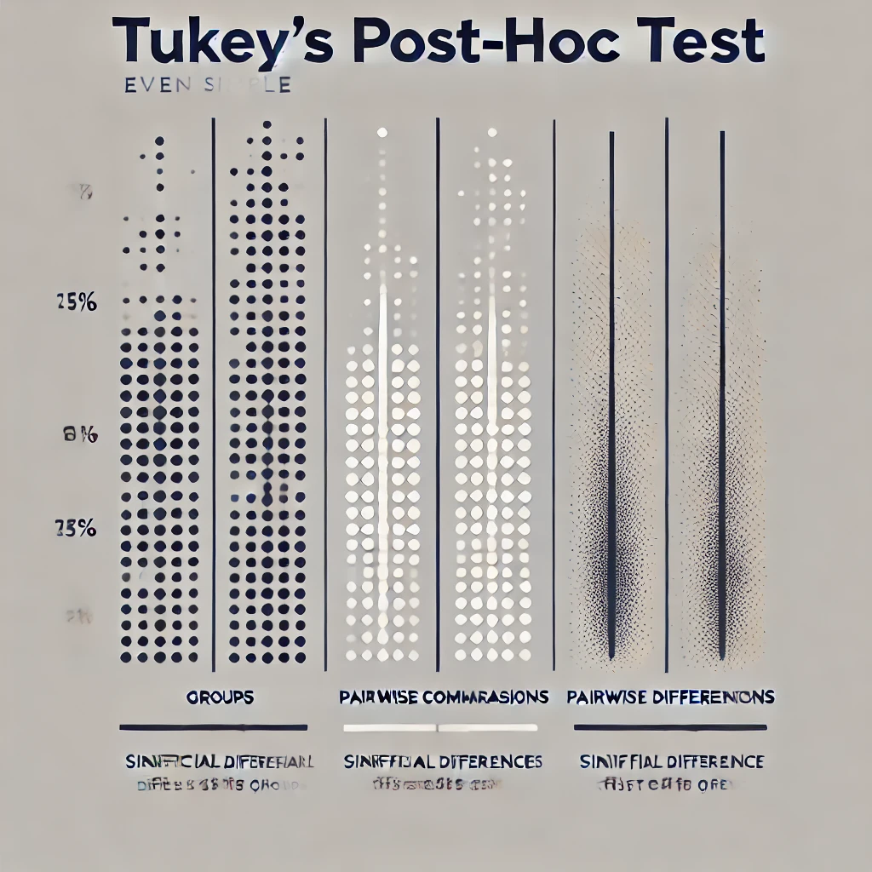

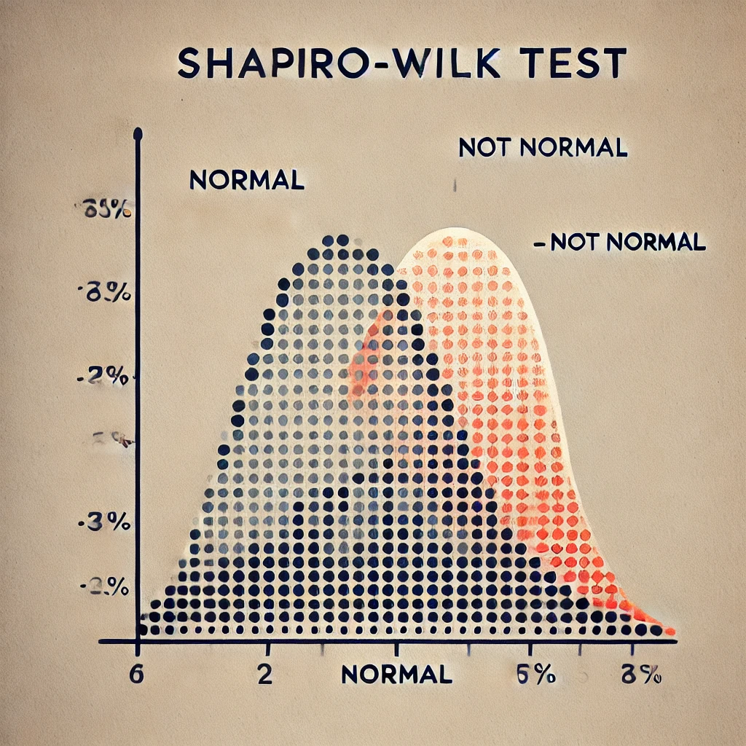
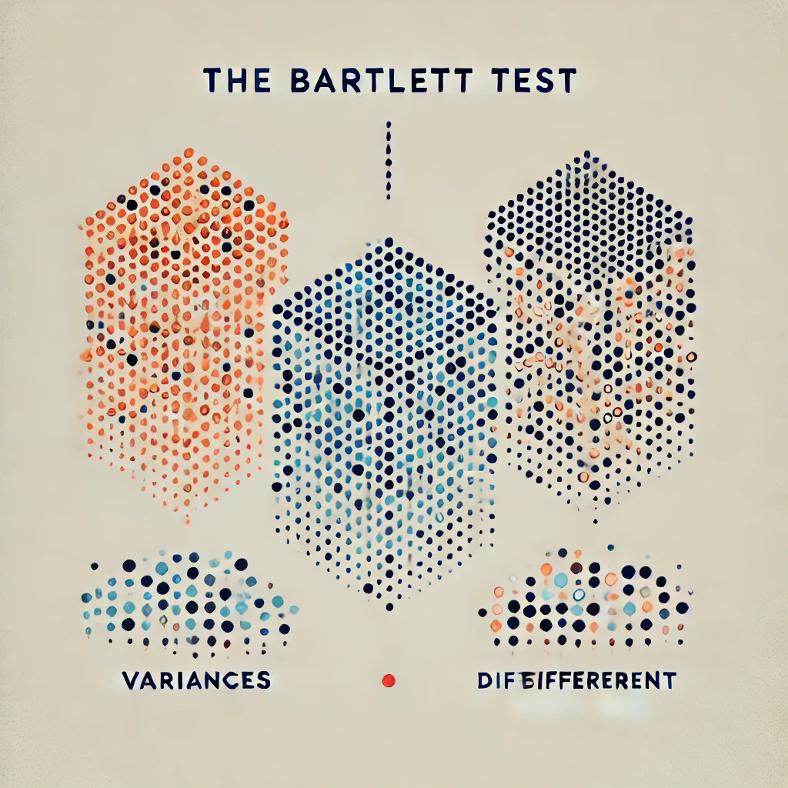
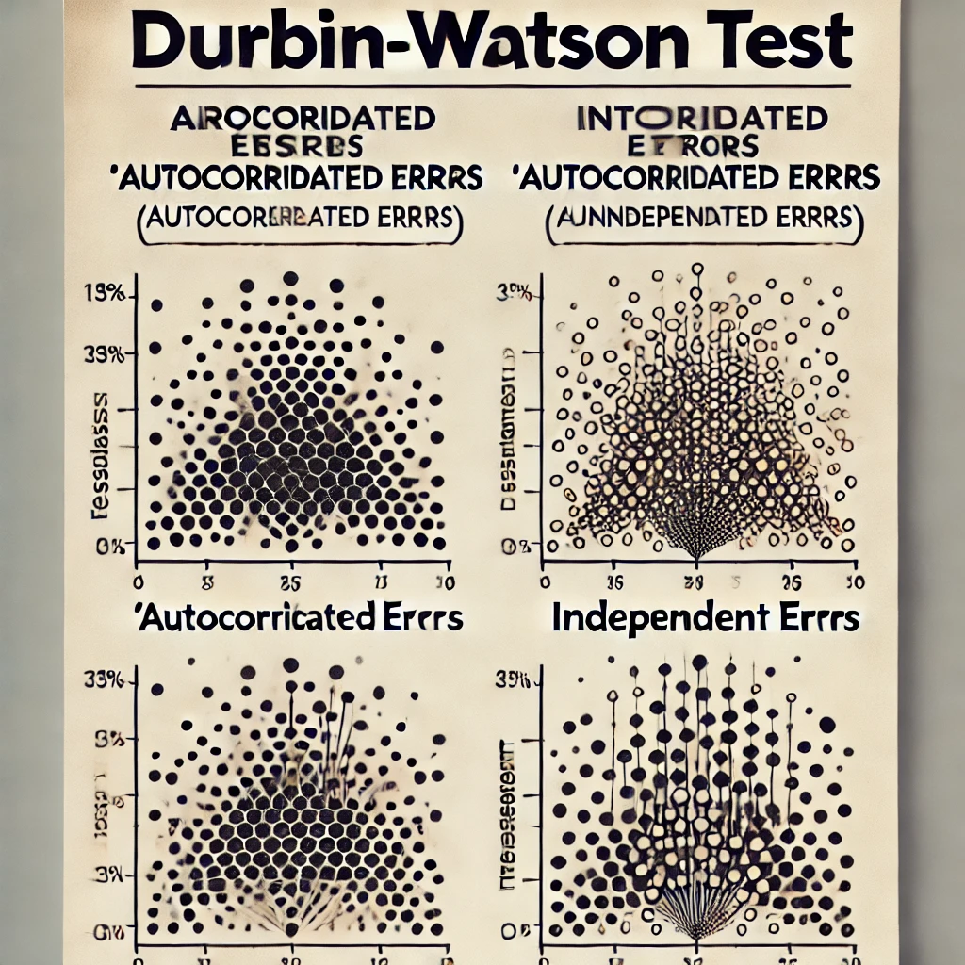
3. Marco teórico
DBCA
DBCA (Diseño de Bloques Completos al Azar)
ANOVA (Análisis de varianza)
Prueba Shapiro-Wilk
Prueba de Bartlett
Prueba de Tukey
Prueba de Durbin-Watson
ANOVA
EQUAL VARIANCES
DIFFERENT VARIANCES
AUTOCORRELATED ERRORS
INDEPENDENT ERRORS
Curso Diseño y Análisis de Experimentos en Ingeniería y Ciencias Ambientales

Slide 6
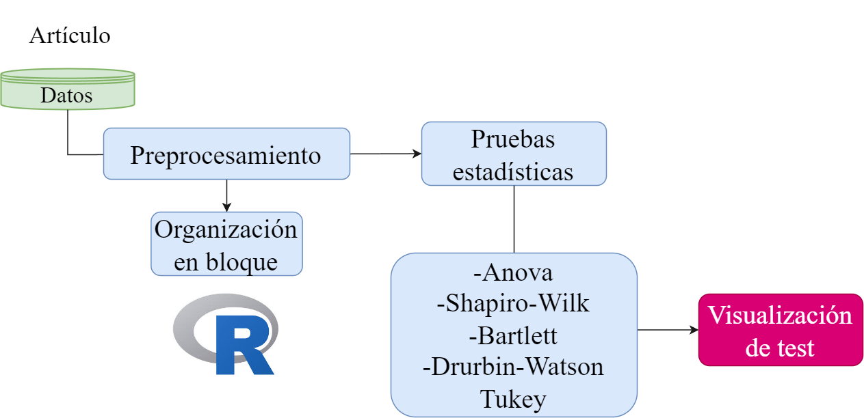
4. Metodología
Curso Diseño y Análisis de Experimentos en Ingeniería y Ciencias Ambientales

Slide 7
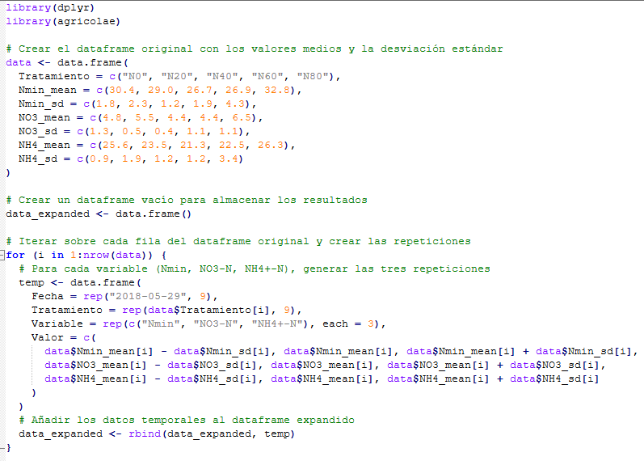
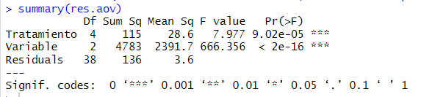
5. Resultados
Tratamiento | Variable | Valor | Tratamiento | Variable | Valor
NH4+-N | N0 | 24.7 | Nmin | N80 | 28.5
NH4+-N | N0 | 25.6 | Nmin | N80 | 32.8
NH4+-N | N0 | 26.5 | Nmin | N80 | 37.1
NH4+-N | N20 | 21.6 | NO3-N | N0 | 3.5
NH4+-N | N20 | 23.5 | NO3-N | N0 | 4.8
NH4+-N | N20 | 25.4 | NO3-N | N0 | 6.1
NH4+-N | N40 | 20.1 | NO3-N | N20 | 5
NH4+-N | N40 | 21.3 | NO3-N | N20 | 5.5
NH4+-N | N40 | 22.5 | NO3-N | N20 | 6
NH4+-N | N60 | 21.3 | NO3-N | N40 | 4
NH4+-N | N60 | 22.5 | NO3-N | N40 | 4.4
NH4+-N | N60 | 23.7 | NO3-N | N40 | 4.8
NH4+-N | N80 | 22.9 | NO3-N | N60 | 3.3
NH4+-N | N80 | 26.3 | NO3-N | N60 | 4.4
NH4+-N | N80 | 29.7 | NO3-N | N60 | 5.5
Nmin | N0 | 28.6 | NO3-N | N80 | 5.4
Nmin | N0 | 30.4 | NO3-N | N80 | 6.5
Nmin | N0 | 32.2 | NO3-N | N80 | 7.6
Nmin | N20 | 26.7
Nmin | N20 | 29
Nmin | N20 | 31.3
Nmin | N40 | 25.5
Nmin | N40 | 26.7
Nmin | N40 | 27.9
Nmin | N60 | 25
Nmin | N60 | 26.9
Nmin | N60 | 28.8
Curso Diseño y Análisis de Experimentos en Ingeniería y Ciencias Ambientales

Slide 8
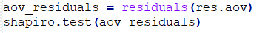
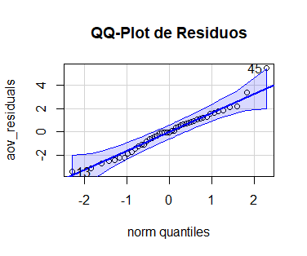
5. Resultados
Los resultados obtenidos muestran que los residuos del ANOVA se sometieron a la prueba de normalidad de Shapiro-Wilk, que arrojó un valor W de 0.9739 y un valor p de 0.3977. Dado que el valor p es mayor que 0.05, no hay evidencia suficiente para rechazar la hipótesis nula de normalidad, lo que indica que los residuos siguen una distribución normal, cumpliendo así con uno de los supuestos del ANOVA.
Curso Diseño y Análisis de Experimentos en Ingeniería y Ciencias Ambientales

Slide 9
5. Resultados
Homogeneidad de varianzas:
P. Bartlett para la "Variable" mostró un valor p de 0.002271, lo que indica que las varianzas no son homogéneas (rechazo de la hipótesis nula de igualdad de varianzas).
P. Bartlett para el "Tratamiento" tuvo un valor p de 0.9816, lo que significa que no hay evidencia para rechazar la homogeneidad de varianzas entre los tratamientos.
Por tanto, los residuos son normales, pero existe una diferencia significativa en las varianzas entre los niveles de la "Variable", mientras que las varianzas entre los tratamientos son homogéneas.
Variable | K-cuadrado de Bartlett | Grados de libertad | Valor p | Conclusión
Variable | 12.175 | 2 | 0.002271 | Variable
Tratamiento | 0.41029 | 4 | 0.9816 | Tratamiento
Curso Diseño y Análisis de Experimentos en Ingeniería y Ciencias Ambientales

Slide 10
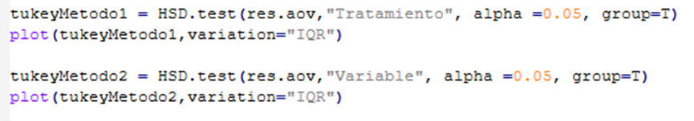
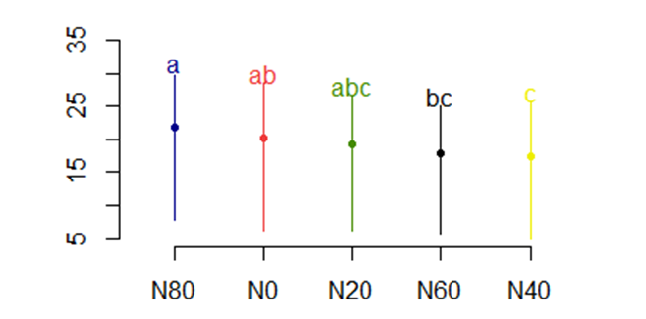
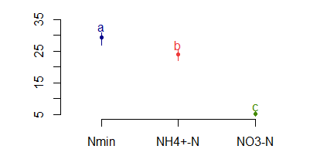
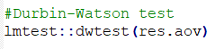
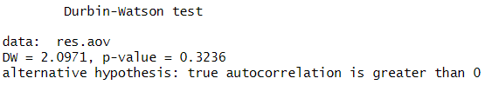
5. Resultados
El resultado de lmtest::dwtest(res.aov) realiza la prueba de Durbin-Watson para detectar la presencia de autocorrelación en los residuos del modelo ANOVA (res.aov).
El valor de Durbin-Watson (DW) obtenido es 2.1969. Un valor cercano a 2 indica que no hay autocorrelación en los residuos, mientras que valores alejados de 2 sugieren autocorrelación positiva o negativa. El valor p de 0.4307 es mayor que 0.05, lo que significa que no hay evidencia suficiente para rechazar la hipótesis nula de que no existe autocorrelación en los residuos.
Test de Tukey
Variables
Tratamientos
Curso Diseño y Análisis de Experimentos en Ingeniería y Ciencias Ambientales

Slide 11
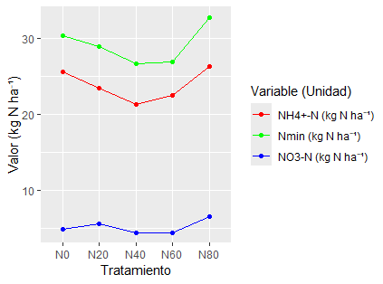
5. Resultados
"N_{min}" presenta los valores más altos entre todas las variables, comenzando elevado en N0, disminuyendo hasta N60 y luego aumentando nuevamente en N80.
"NH₄+-N" muestra una disminución desde N0 a N40, manteniéndose estable entre N40 y N60, y aumentando en N80.
"NO₃-N" tiene los valores más bajos y muestra poca variación, con ligeros aumentos en N40 y N80.
Existe una tendencia en "U" para Nmin y NH4+-N con el incremento de la fertilización, mientras que NO₃-N se mantiene más constante.
Figura. Interacción
Curso Diseño y Análisis de Experimentos en Ingeniería y Ciencias Ambientales

Slide 12
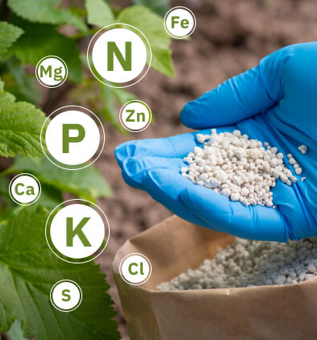
6. Conclusiones y recomendaciones
El tratamiento N40 se destaca como la opción más eficiente y económica para reducir las emisiones de N (Nmin & NH₄+). Aunque para NO₃-N los tratamientos no presentan diferencias significativas, excepto en N80, el uso de N40 sigue siendo la mejor opción. Es decir, la nitrificación puede controlarse eficazmente con dosis moderadas de fertilización.
Es esencial asegurar una correcta aleatorización dentro del DBCA para reducir el sesgo y manejar la heterogeneidad del suelo. Además, se recomienda realizar un análisis detallado de los residuos para verificar los supuestos de normalidad y homogeneidad de varianzas. En caso de incumplimiento, se deben considerar transformaciones de datos o métodos no paramétricos.
Finalmente, la aplicación de pruebas post-hoc, como la prueba de Tukey, ayudará a identificar con precisión las diferencias significativas entre tratamientos, optimizando las decisiones agronómicas.
Curso Diseño y Análisis de Experimentos en Ingeniería y Ciencias Ambientales

Slide 13

Doctorado en Ingeniería y Ciencias Ambientales - DICA
Curso:
Diseño y Análisis de Experimentos en Ingeniería y Ciencias Ambientales
Tema:
Práctica 4: Pruebas estadísticas (DBCA)
Docente:
-PhD. Christian René Encina Zelada
Estudiantes:
-Agatha Prado Gárate
-Gustavo De la Cruz Montalvo
-Jhonsy O. Silva López
-José Zevallos Ruiz
24 septiembre de 2024, LIMA – PERÚ

